Slide 1
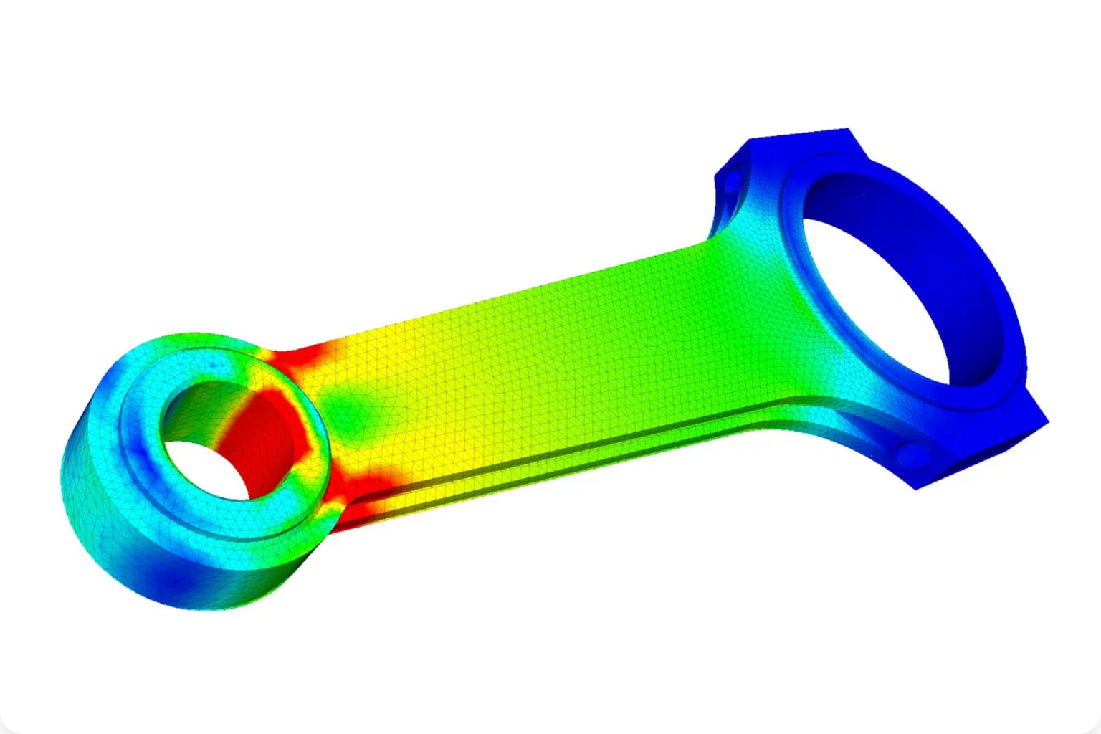



引言：從被動分析到主動設計
為何需要長期規劃？
從被動到主動的轉變
傳統
「接案式」
分析已無法滿足現代機台設計需求
有限元素分析(FEA)是提升產品競爭力的
戰略工具
被動分析
主動設計
系統化規劃可將FEA從
問題解決工具
轉變為
價值創造引擎
問題出現後才進行分析
設計初期即進行分析
工業4.0與智慧製造時代需要更先進的分析能力
設計完成後的驗證
參數化與優化設計
單一物理場分析
多物理場耦合分析
規劃目標
「有限元素分析不僅是解決問題的工具，更是驅動創新設計的引擎。透過長期規劃，我們能夠系統化地提升分析能力，為公司創造持續的競爭優勢。」
提升設計效率與品質
縮短產品開發週期
降低研發與製造成本
增強技術創新能力
建立知識庫與標準化流程

Slide 2
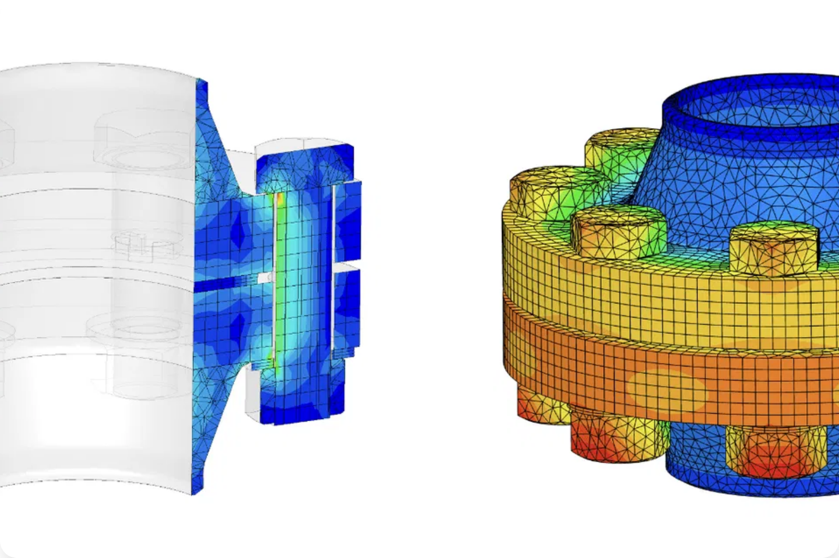






機台FEA的主要應用領域
結構分析
流體-結構耦合分析
應力與應變分析
流體壓力對結構影響
變形與位移分析
流體激勵引起的振動
疲勞分析與壽命預測
多物理場耦合分析
振動與動力學分析
熱-結構、電磁-熱耦合
模態分析與固有頻率
聲-結構耦合
諧響應分析
優化設計與材料模擬
衝擊與跌落分析
拓撲、形狀、尺寸優化
熱分析
非線性材料行為模擬
穩態/瞬態熱傳導分析
熱應力分析
「全面掌握這些應用領域，將使我們能夠為機台設計提供更全面、更深入的分析支持，從而提升產品性能和可靠性。」

Slide 3
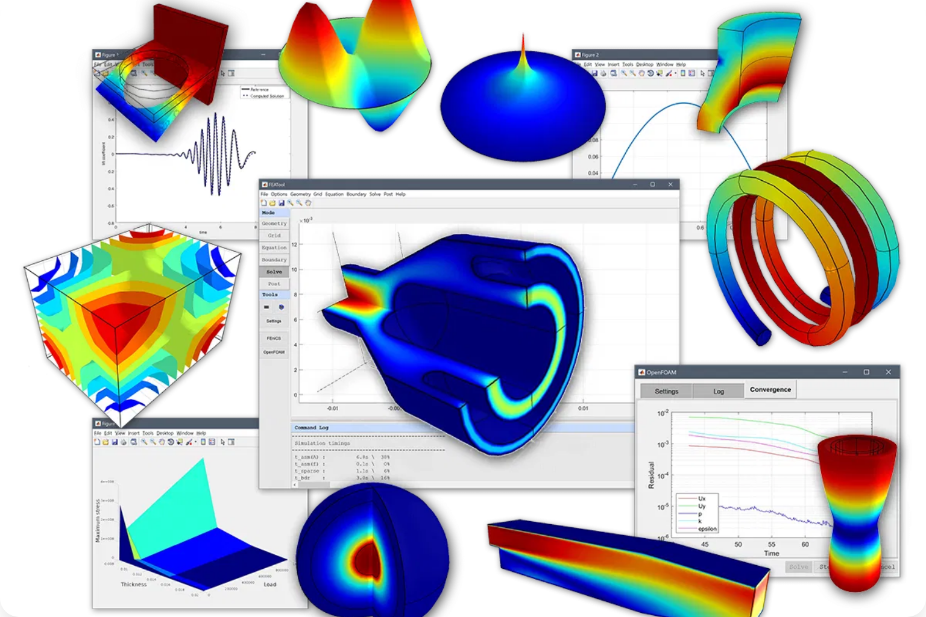





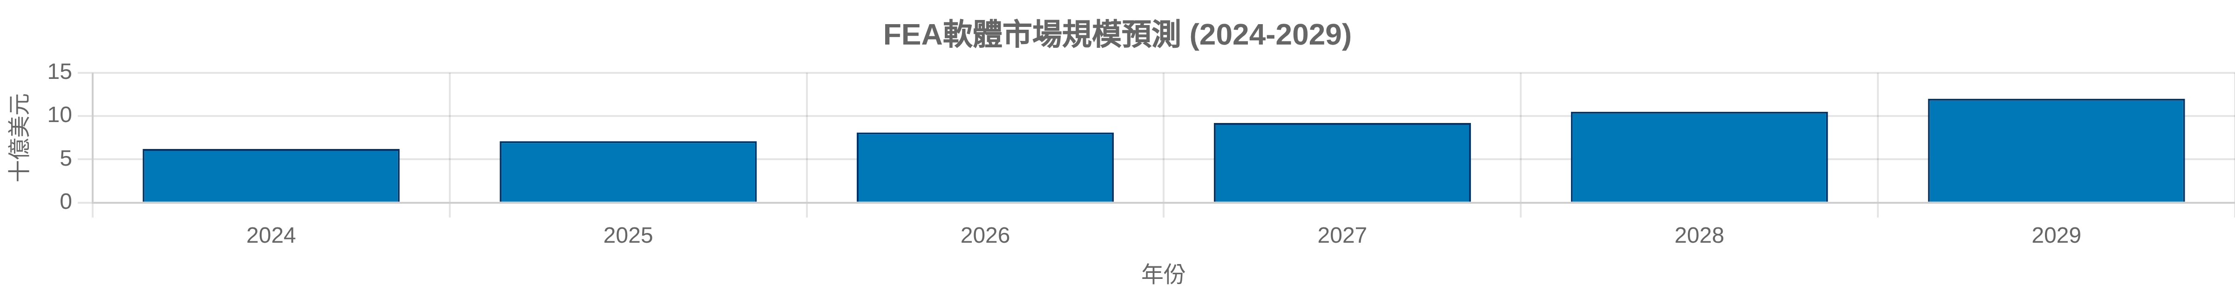
技術發展趨勢
雲端化與高性能計算
多物理場耦合分析
突破本地計算限制，靈活資源調配，支持協同工作
熱-結構、流體-結構等多場耦合，複雜環境模擬
人工智慧與機器學習
材料科學與非線性分析
AI輔助網格劃分，智能結果預測與參數優化
新型材料行為模擬，大變形與接觸等非線性問題
數位分身技術
自動化與客製化
實體機台虛擬副本，實時監測與預測性維護
參數化建模，二次開發與客製化分析工具
全球有限元素分析軟體市場規模預測 (資料來源: Mordor Intelligence, 2025)

Slide 4
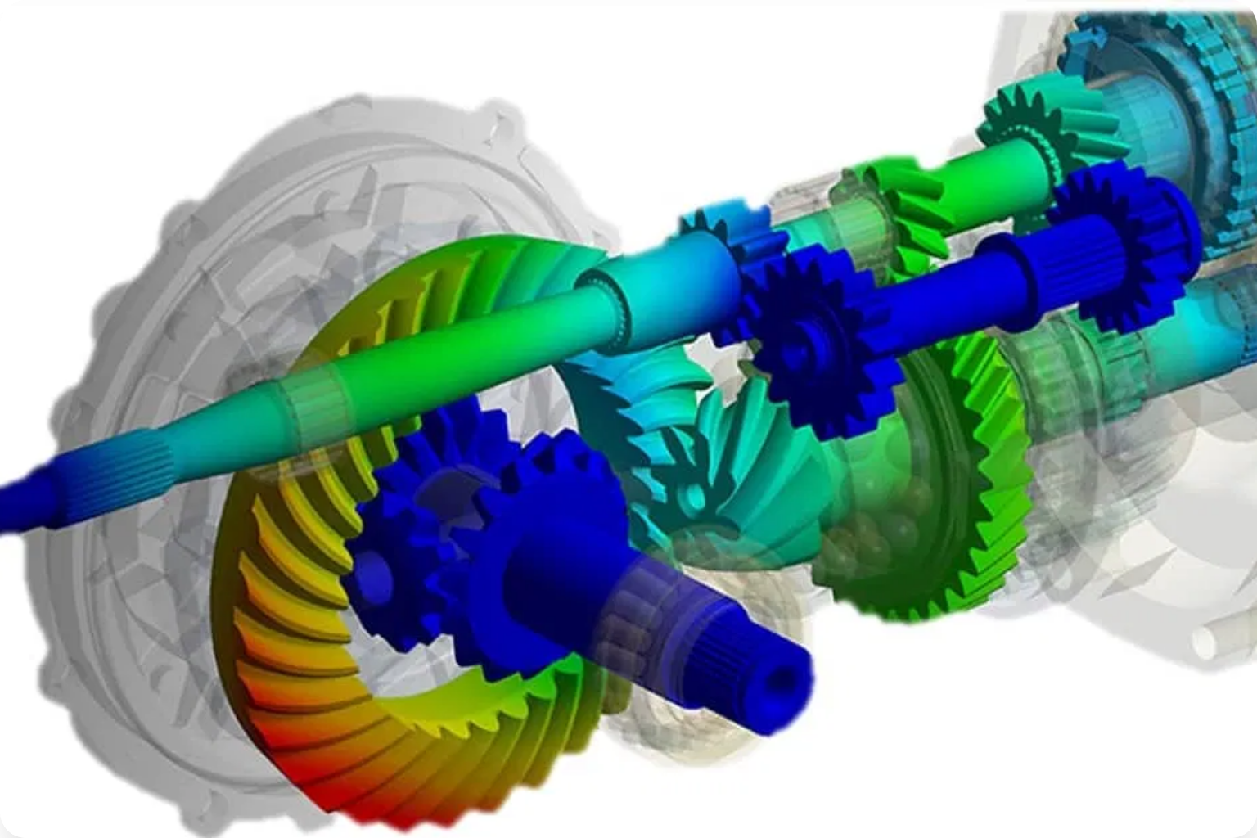






長期規劃策略方向
從「被動分析」轉向「主動設計優化」
建立「標準化」與「知識化」體系
設計初期介入，參數化與自動化設計探索，多目標優化
標準化分析流程，材料與部件資料庫，分析經驗知識庫
拓展「單一物理場」至「多物理場耦合」
強化「人才培養」與「跨部門協作」
熱-結構、流體-結構、電磁-熱-結構、聲-結構耦合分析
持續專業培訓，複合型人才培養，設計與分析一體化
擁抱「數位化」與「智慧化」趨勢
雲端高性能計算，AI輔助分析，數位分身整合
五大策略方向的實施進程與預期效益

Slide 5
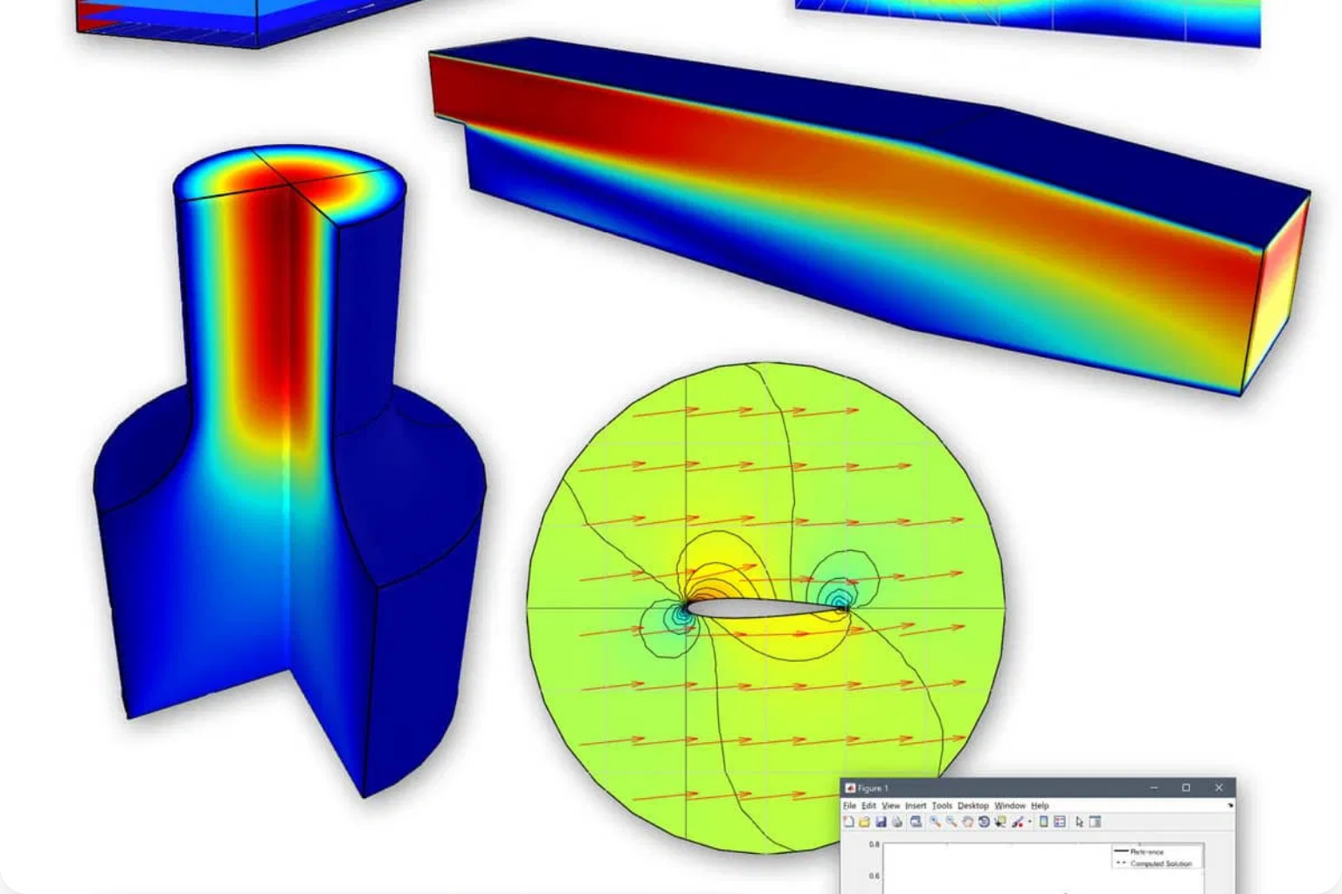
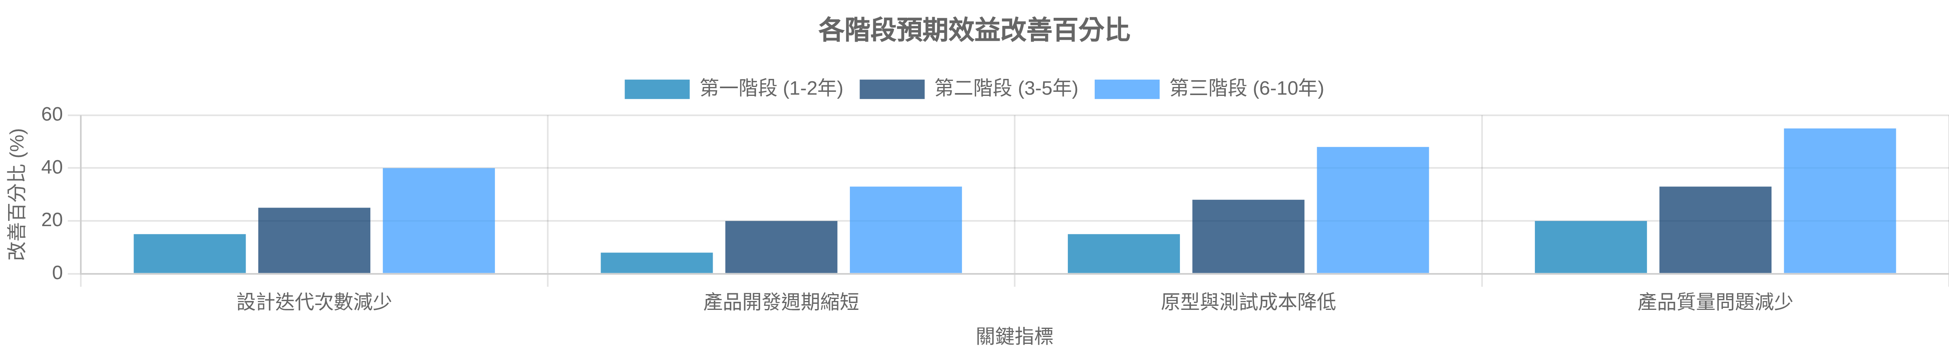
三階段實施計畫
第一階段：基礎強化
第二階段：能力拓展
第三階段：創新引領
未來1-2年
未來3-5年
未來6-10年
標準化核心FEA分析流程
多物理場與非線性分析能力
全面數位分身部署
建立基礎材料與部件資料庫
AI/ML技術導入FEA流程
FEA與MBSE深度融合
培養團隊基礎分析能力
數位分身概念驗證
建立FEA技術生態
預期：分析效率提升15-20%
預期：處理複雜問題能力提升
預期：FEA成為創新核心驅動力
三階段實施計畫的關鍵指標預期改善

Slide 6
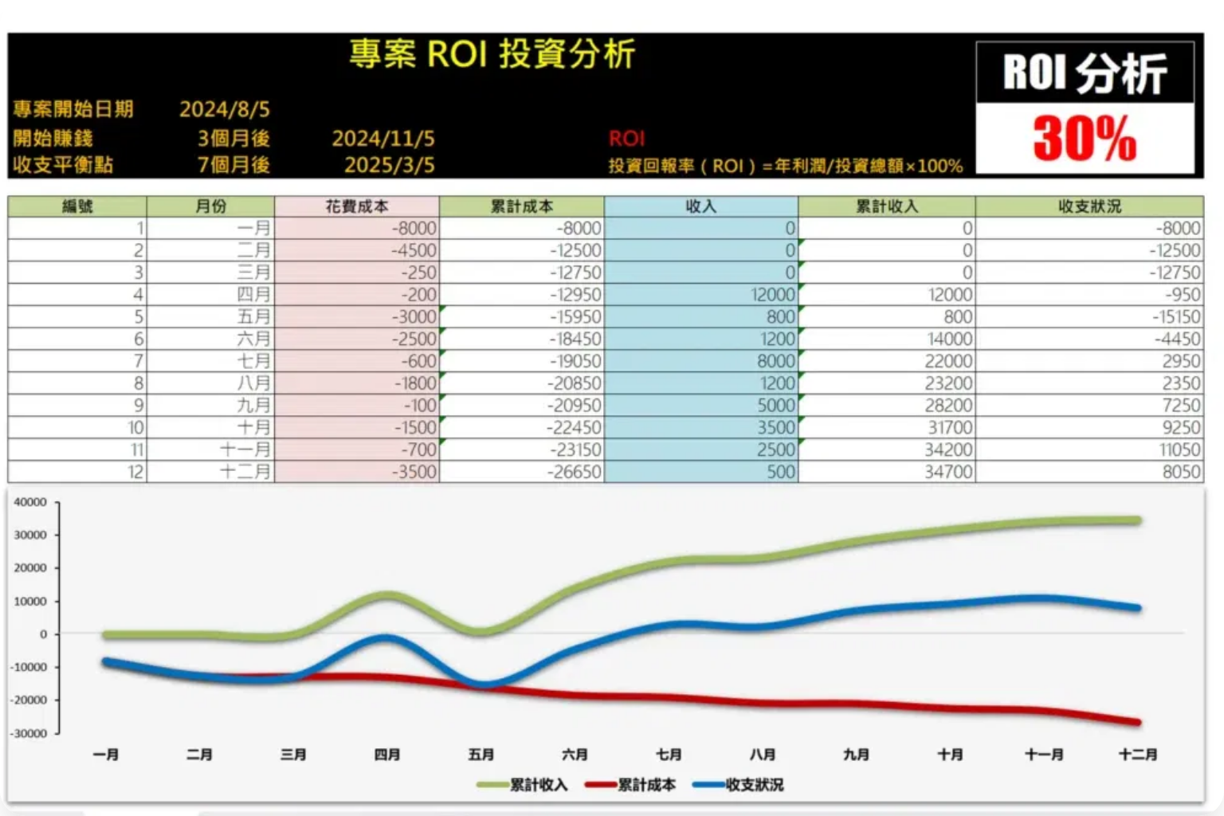
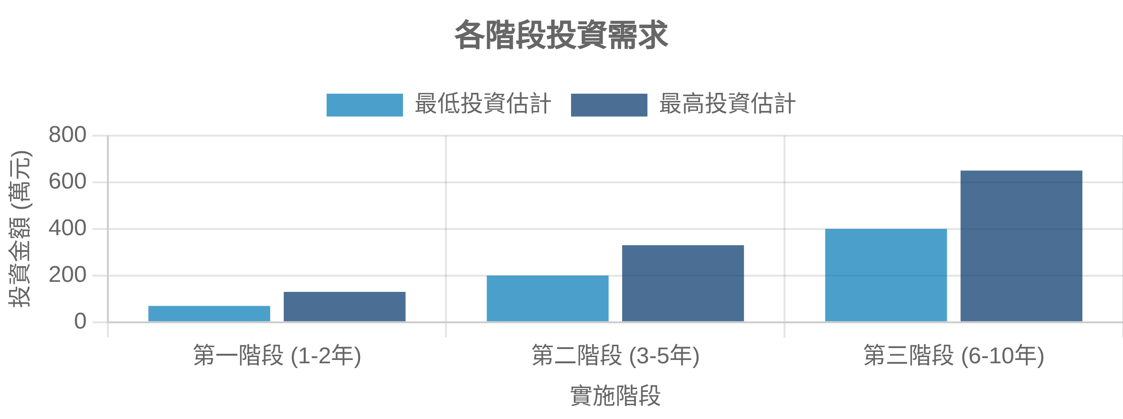






投資回報分析
資源需求
定性效益
提升產品競爭力
提高機台性能、可靠性和使用壽命，縮短上市時間
增強技術創新能力
降低創新風險，加速創新週期，支持新技術應用
提升品牌形象與客戶信任
展示先進設計能力，減少故障和召回問題
各階段預估投資總額 (萬元)
開拓新的商業模式
定量效益
基於數位分身的預測性維護和遠程診斷服務
投資回收期：
0.5-1.3年
5年ROI：
280-700%
「FEA長期規劃不僅是技術投資，更是提升公司核心競爭力的戰略決策。通過系統化的規劃與實施，我們將獲得顯著的經濟回報和長期競爭優勢。」

Slide 7
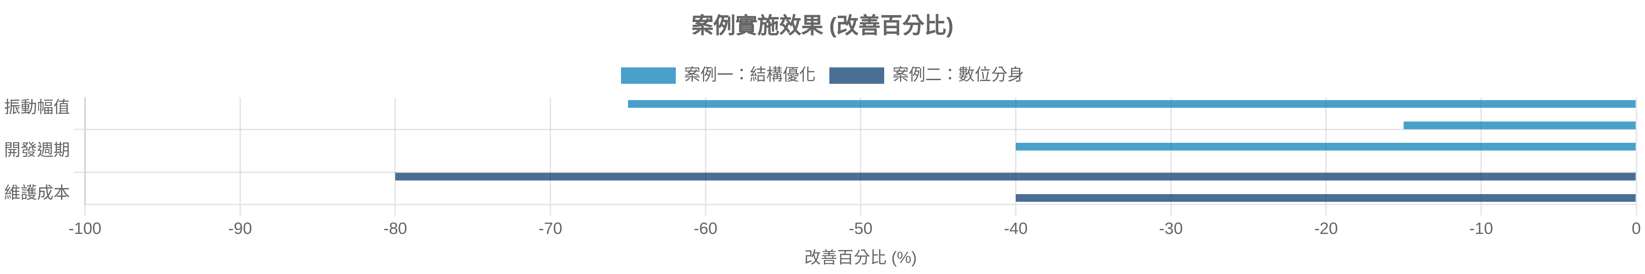
成功案例分析
案例一：機台結構優化設計
案例二：數位分身應用
問題
結果
問題
結果
加工中心機台高速運行時振動影響精度
振動幅值降低65%
客戶需提高機台可用性和維護效率
計劃外停機減少80%
結構重量減輕15%
維護成本降低40%
FEA方法
開發週期縮短40%
FEA方法
售後服務收入增加25%
模態分析、拓撲優化與參數化設計
FEA模型與實時感測器數據結合
案例實施前後關鍵指標對比

Slide 8
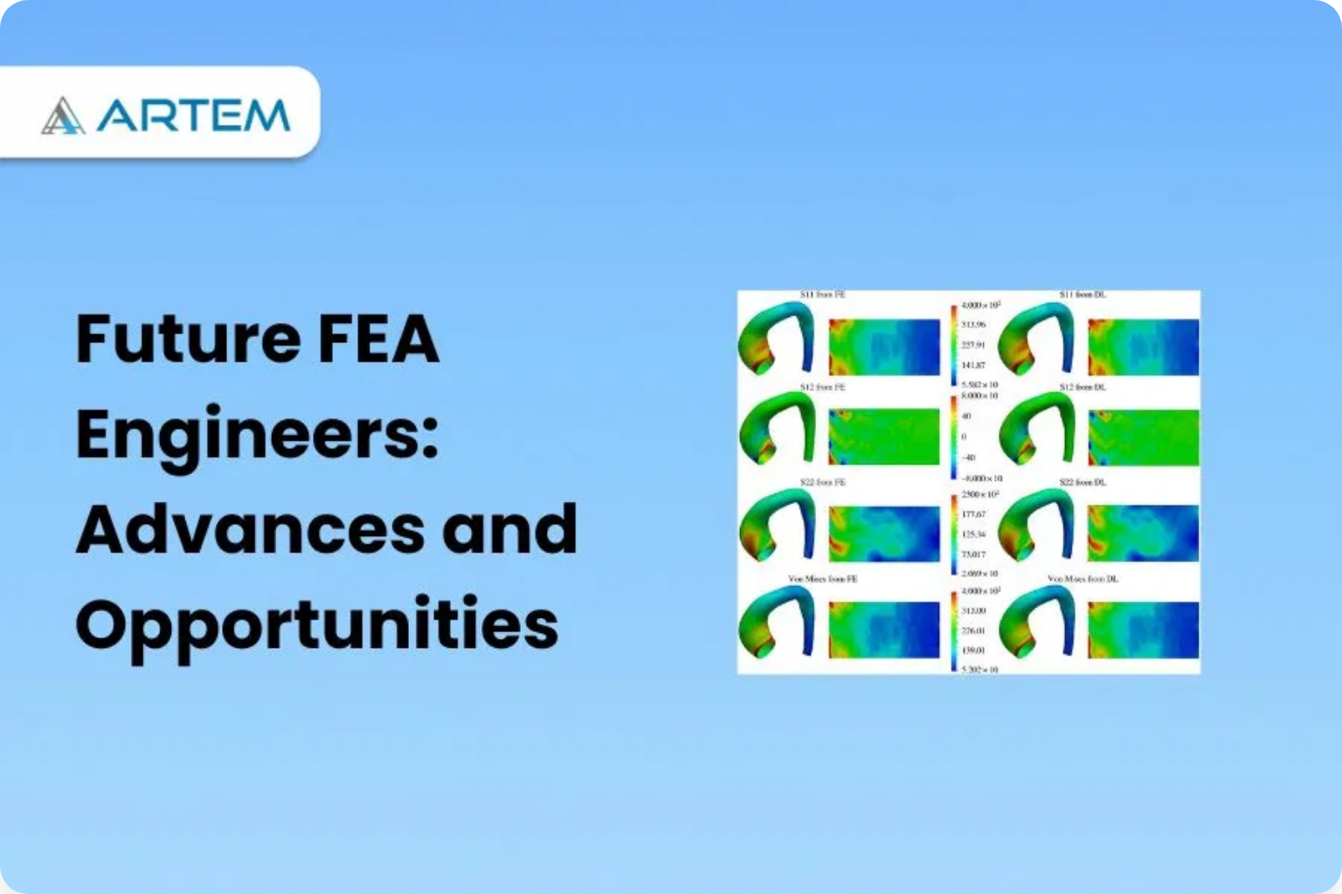






結論與建議
主要結論
關鍵建議
FEA是戰略性工具
高層支持與跨部門協作
有限元素分析已不再是簡單的問題驗證工具，而是驅動產品創新、提升性能、降低成本的戰略性技術
將FEA長期規劃納入公司整體技術發展戰略，建立跨部門協作機制
投資回報顯著
從小規模試點開始
FEA長期規劃的投資回報率非常可觀，不僅能直接降低成本，還能帶來長期競爭優勢
選擇1-2個具代表性的機台產品作為試點，積累經驗和成功案例
人才與技術並重
持續投資與動態調整
成功實施需要同時關注人才培養和技術引進，建立良性循環的技術生態
保持對FEA領域的持續關注和投入，根據技術發展和市場需求動態調整規劃
「通過實施本長期規劃，公司將能夠建立起系統化、前瞻性的機台有限元素分析能力，
從根本上提升產品設計和製造水平，為公司的持續創新和市場領先地位提供強大支撐。」

